Slide 1
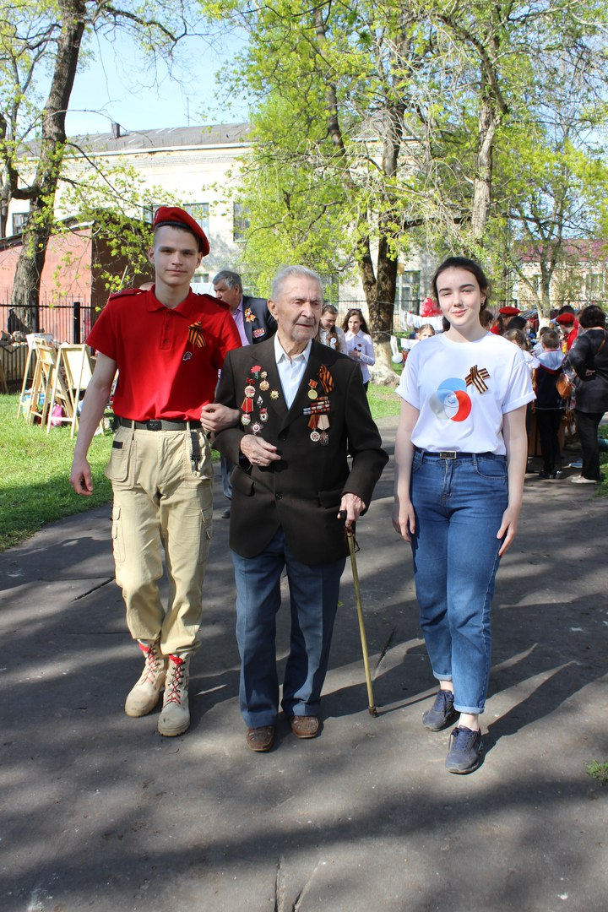
ЗА НАМИ – БУДУЩЕЕ!
Добровольческий проект для детей и подростков через участие в гражданско-патриотической деятельности
Выполнила:
Рыбина Алла Витальевна,
Директор МБУДО «ЦДОД «Исток»

Slide 2
Социальная значимость проекта
Современное российское общество переживает не только экономический, сколько духовно-нравственный кризис: в обществе исчезли представления о высших ценностях и идеалах. Наиболее уязвимыми оказались такие сферы, как нравственное здоровье, культура, патриотизм, духовность. Потеря человеком, особенно молодым, жизненных ориентиров, часто используется различного рода экстремистами и оппозиционными силами для решения своих задач.
Чтобы данный процесс замедлился, а впоследствии в идеале остановился, необходимо активно вовлекать детей и подростков в социально-активную и волонтерскую деятельность для восстановления «пострадавших» в результате духовного кризиса свойств личности.

Slide 3
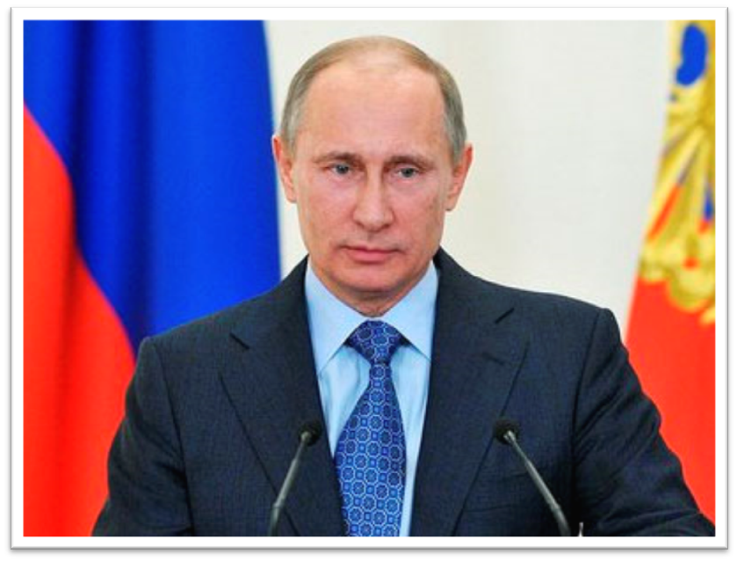
«Традиции добровольчества, волонтерства имеют в нашей стране глубокие исторические корни. Во все времена представители разных сословий, возрастов, взглядов бескорыстно служили Отечеству»

Slide 4
Цель
Формирование у современных детей и подростков гражданской активности, истинного патриотизма, а именно:
ответственность за судьбу Родины и своего народа, их будущее;
гуманизма;
милосердия;
общечеловеческих ценностей.

Slide 5
Задачи
Привлечение детей и подростков к добровольческой деятельности (патриотической, социальной, экологической, профилактической, в области защиты населения и территорий от ЧС и т.д.) путем проведения различных акций, мероприятий различного уровня, в том числе во взаимодействии с заинтересованными структурами (МЧС, полиция, медики, социальные службы, муниципальные службы и т.д.)
Вовлечение детей и подростков во Всероссийское военно-патриотическое движение «Юнармия», Общероссийскую общественно-государственную детско-юношескую организацию «Российское движение школьников»
Демонстрация детям и подросткам значимости их деятельности, признания и востребованности обществом проявления их гражданских и патриотических качеств с помощью размещения информации в социальных сетях, местных СМИ, проведения : слетов, форумов, акций, мероприятий различного уровня

Slide 6
Этапы
1. Подготовительный:
- Создание инициативной группы из детей и подростков детского центра «Исток»
- Вступление в патриотическое движение «Юнармия», в общероссийское движение «РДШ»
- Налаживание контактов с заинтересованными службами и ведомствами (муниципальные службы, социальные службы, силовые структуры и т.д.)
- Создание группы (странички) в социальных сетях о деятельности, привлечение в сообщество школьников города
- Создание штаба
- Составление общего плана мероприятий
2.Практический:
- Участие в областных, городских мероприятиях, мероприятиях детского центра «Исток», акциях, субботниках, Вахте памяти, помощи ветеранам и пожилым людям и т.д.).
Подача заявок на участие, а также непосредственное участие в областных и всероссийских акциях, конкурсах, слетах и т.д..
- Работа актива в штабе
3. Информационный:
- Размещение информации о деятельности в социальных сетях, местных СМИ.
4.Обобщающий: оценка результатов работы.

Slide 7
Ожидаемые результаты
В процессе активной волонтерской деятельности формируются такие качества личности Патриота как любовь к Родине, бережное отношение к природе России, уважение к старшему поколению, гордость за историю своей страны и многое другое.
В результате участия в волонтерских и патриотических акциях, мероприятиях, слетах, форумах, проектах, в том числе связанных со взаимодействием со сторонними организациями (полиция, МЧС, военные, ветераны и т.д.), участия во Всероссийских движениях «Юнармия», «РДШ», воспитанники детского центра «Исток» реализуют свою гражданскую активность и гражданскую позицию.

Slide 8
НАША ДЕЯТЕЛЬНОСТЬ В 2017-2018 году
Акция «Противопожарный флеш-моб»
Межмуниципальная юнармейская военно-спортивная игра «Победа»
ВСЕРОССИЙСКАЯ АКЦИЯ «АРМЕЙСКИЙ ЧЕМОДАНЧИК», посвященная Дню защитника отечества
Акция «Подари книгу»
Акция «Не выходи на весенний лед»
Акция «Сохрани жизнь! Сообщи о пьяном водителе в полицию»
Акция «Память в танце... Случайный вальс» посвященная Победе в ВОВ, а также истории создания песни Случайный вальс (Музыка М. Фрадкина Слова Е. Долматовского)
Городская акция «Их именами названы улицы»
Патриотическая акция «Помни предков своих!»
Интерактивная праздничная программа «Победный май»
Муниципальный конкурс «Смотр строя и песни «Парад войск»
Памятное мероприятие "Чернобыль - наша боль«
Акция «Чистый берег»
Интерактивная программа «Я, ты, он, она - вместе дружная семья!»
Всероссийская акция «Добрый пленэр!»
Традиционный велопробег 22 июня в 4 часа утра, по местам госпиталей города Гусь-Хрустальный.

Slide 9
НАША ДЕЯТЕЛЬНОСТЬ В 2017-2018 году
Акция «Скутер - детям не игрушка!»
Номер-открытие от Юнармии на восьмом региональном фестивале военно-патриотической песни имени подполковника запаса Михаила Юрьевича Лукина "Вспомним, ребята, мы Афганистан
9 мая – в день Великой Победы – юнармейцы Гусь-Хрустального приняли участие в праздничных мероприятиях в
г. Владимир
26 июня юнармейцы Гусь-Хрустального и активисты РДШ ДЦ «Исток» поддержали акцию сотрудников ГИБДД "Вместе за безопасность дорожного движения!", которая прошла в загородном лагере «Хрусталек»
Акция «Скутер - детям не игрушка!»
«Время РДШ!», «Время ЮНАРМИИ!» - под таким девизом в первые дни каникул в детском центре «Исток» прошли летние интенсивные программы для активистов Российского движения школьников и юнармейцев. Опытные волонтёры ДЦ «Исток» помогали ребятам в освоении программ.

Slide 10
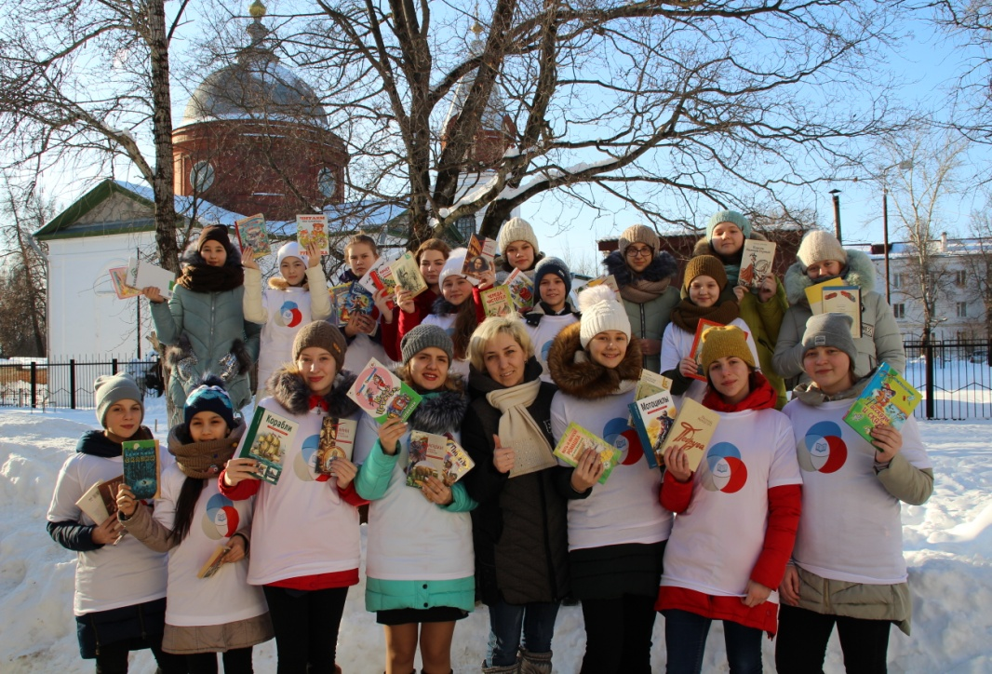
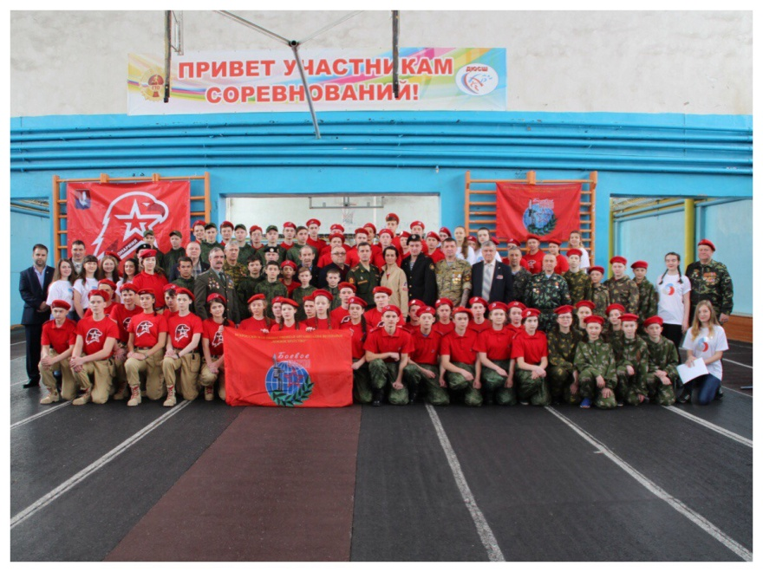

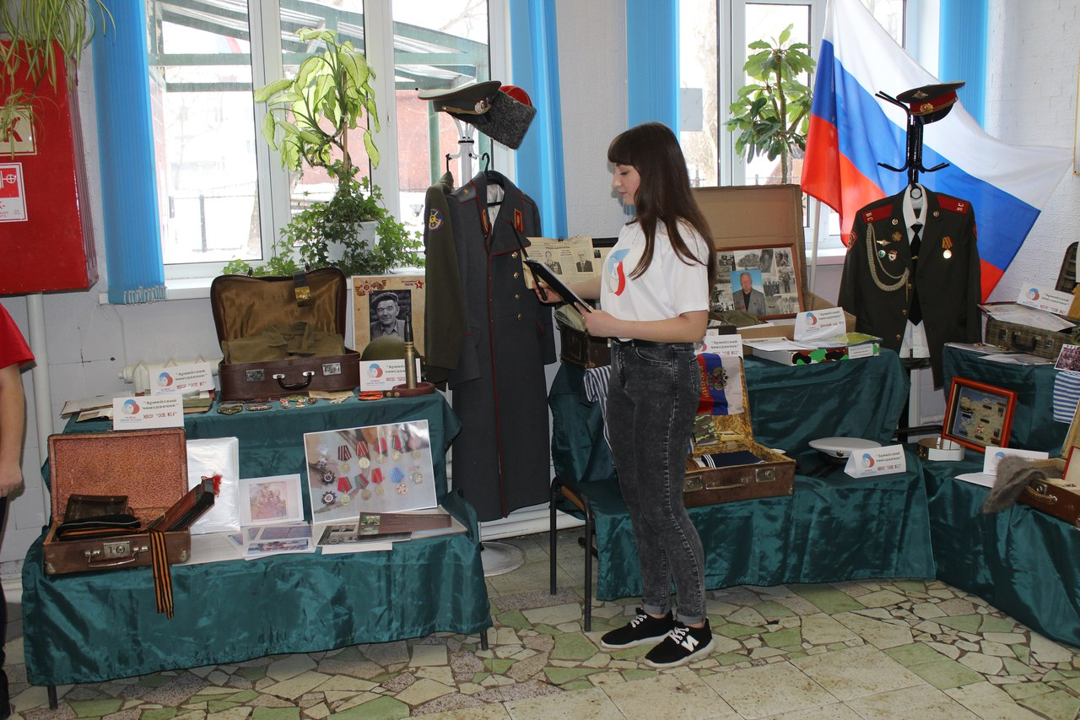

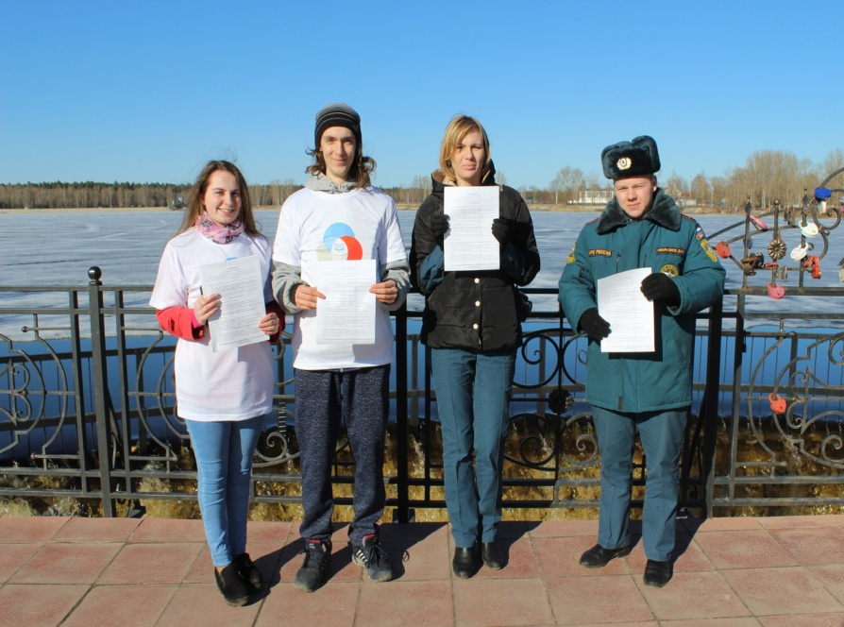

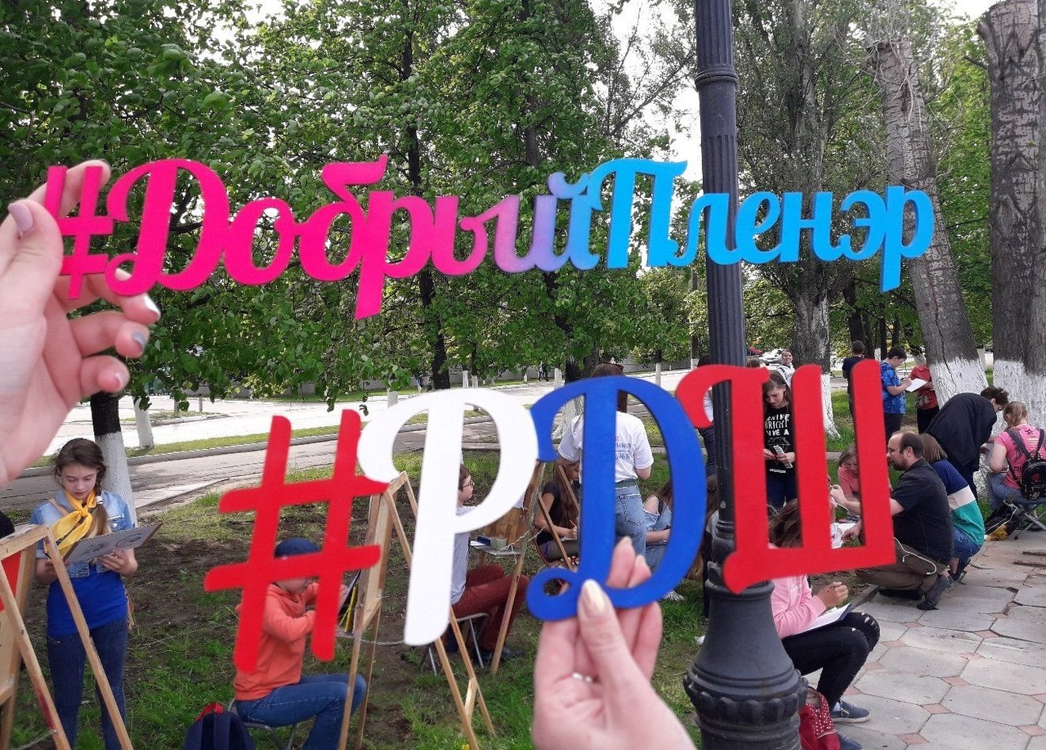
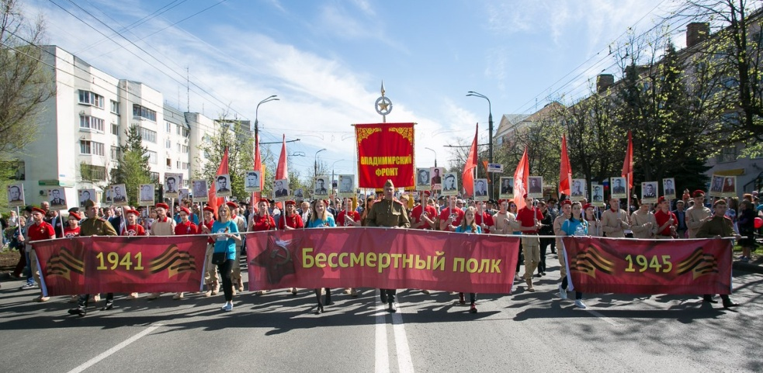
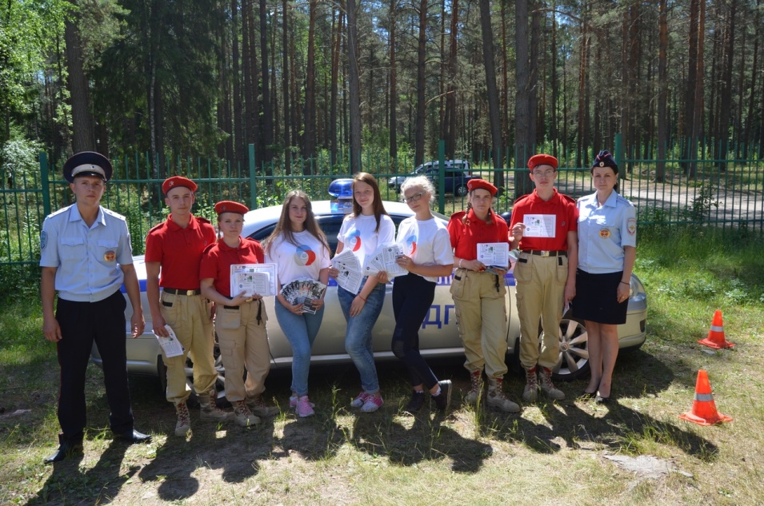


Slide 11
